Slide 1
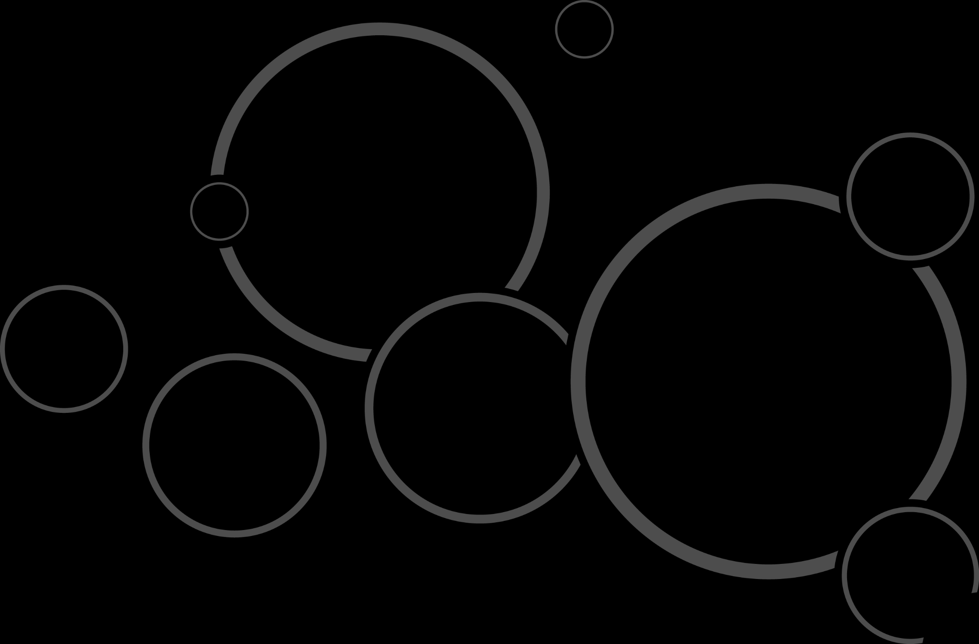
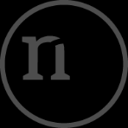
HOT-NURSE
Hypo- eller hyperoxi
- hvor meget er nok og hvem bestemmer det?

Slide 2
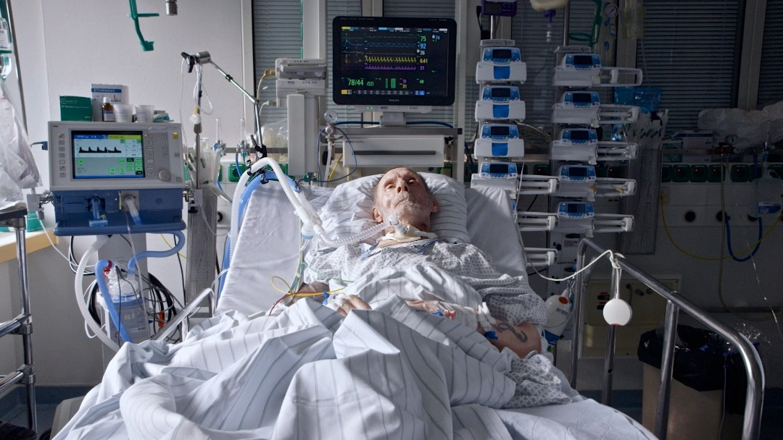
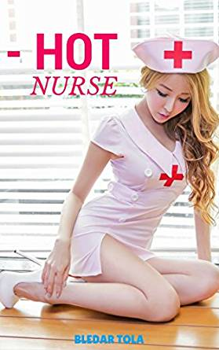

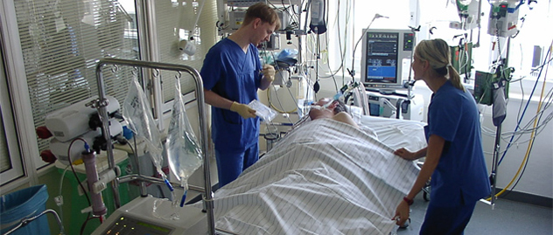
Baggrund
HOT Nurse – Handling Oxygenation Targets - Nurse

Slide 3
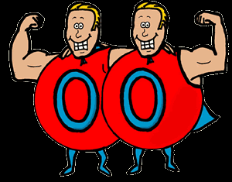
formål
Formålet med studiet var at få indblik i sygeplejerskers oplevelse af daglig praksis for brug af ilt til den intensive patient på danske intensivafdelinger.
Et særligt fokus har været på sygeplejerskers oplevelse af
styrende faktorer for opstart og justering af ilt
teamsamarbejdet
ansvarsfordelingen i den daglige brug af ilt

Slide 4
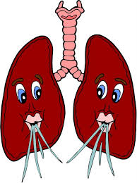
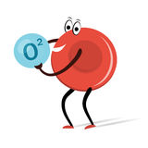
METODE
Studiet er et mixed metode studie bestående af fokusgruppeinterview og spørgeskemaundersøgelse
I februar/marts 2017 afholdt 6 fokusgruppeinterviews med sygeplejersker fra intensivafdelinger på henholdsvis Holbæk Sygehus, Hvidovre Hospital og Aalborg Universitetshospital
Med baggrund i fokusgruppeinterviewene blev der udarbejdet et spørgeskema til sygeplejersker fra intensivafdelinger i Danmark
Uge 35 blev spørgeskemaet udsendt og vi har lige haft deadline for besvarelse

Slide 5
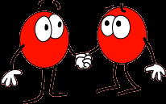
FOKUSGRUPPEinterview
Hvorfor fokusgruppeinterview?
Data genereres ved at inddrage og anvende samspillet i en gruppe omkring et særligt fænomen, som i denne undersøgelse var brugen af ilt til den intensive patient
Udnytte fokusgruppens potentiale i forhold til at deltagerne lader sig inspirere af hinanden og spørger ind til hinandens udtalelser og erfaringer
Fokusgruppeinterviewene foregik ved at intervieweren som var Gitte og jeg bad deltagerne om at drøfte forskellige emner vedr. brug af ilt til den intensive patient
Det bedste fokusgruppeinterview er et interview, hvor deltagerne siger mest muligt og intervieweren mindst muligt

Slide 6
Spørgeskema
Spørgeskemaet blev udsendt til sygeplejersker på intensivafdelinger på hospitaler og sygehuse i Holbæk, Roskilde, Esbjerg, Hvidovre, Køge, Hjørring og Aarhus
Geografisk spredning i de fleste regioner af Danmark
Intensivafdelinger på både Regionssygehuse og Universitetshospitaler
Der blev udsendt spørgeskema til ca. 600 sygeplejersker via Surveyxact med selvoprettelse
Vi har fået knap 300 besvarelser
I spørgeskemaet blive sygeplejerskerne bedt om tage stilling til en række udsagn og spørgsmål om egen praksis for brug af ilt til den intensive patient
Udsagnene er inddelt i temaerne: Sygeplejepraksis, Viden og kompetencer, Samarbejdskultur og Behandling

Slide 7
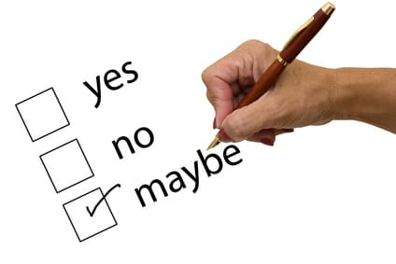
Eksempler på udsagn
Det er en naturlig del af sygeplejerskens funktion at vurdere patientens iltbehov
Jeg justerer på mængden af tilført ilt til den individuelle patient på baggrund af en rammeordination
Jeg har modtaget en grundig oplæring i brugen af ilt til den intensive patient
Svarmuligheder:
    Meget uenig
    Uenig
    Hverken eller
    Enig
    Meget enig
Jeg styrer primært min praksis ud fra følgende parametre:
    Saturation målt på pulsoximeter
    A-punktur
    Klinisk vurdering (se, føl, lyt)

Slide 8
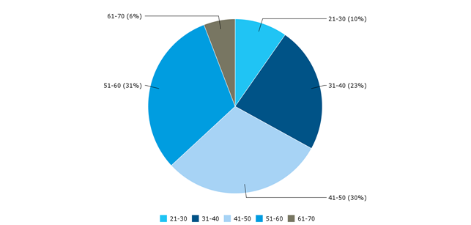
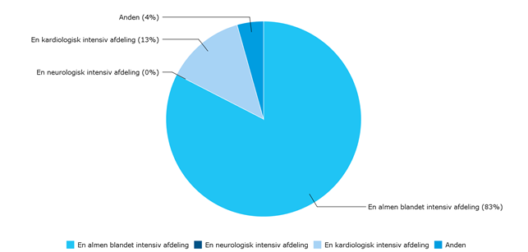
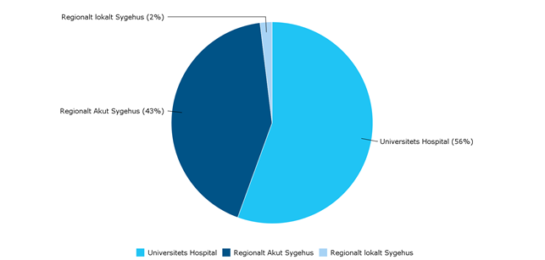
Alder Intensivafdeling

Slide 9
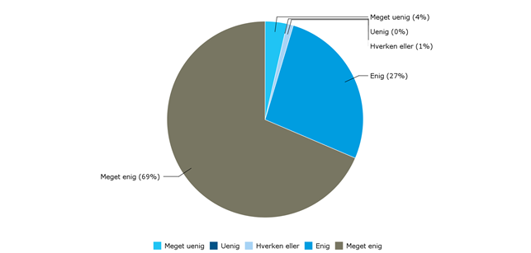
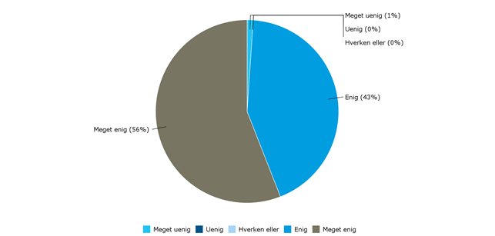
Det er en naturlig del at sygeplejerskens
funktion at vurdere patientens iltbehov
Jeg har kendskab til, at ilt kan være toksisk

Slide 10

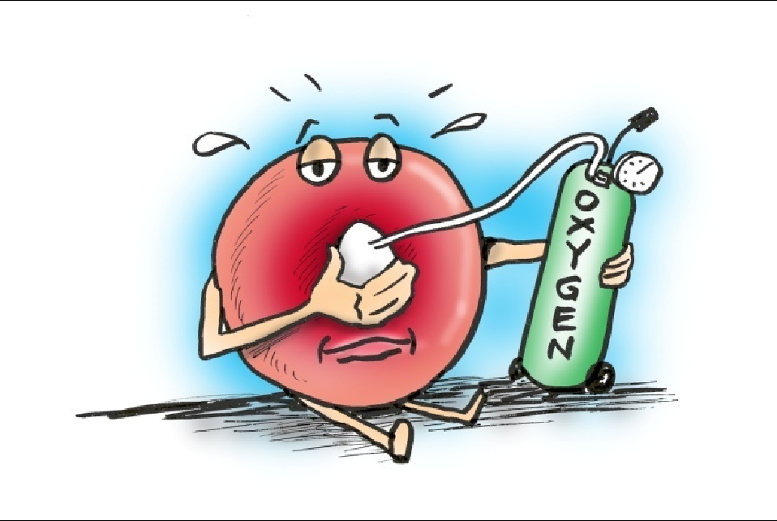

Præliminære resultater
Ansvar
Viden og kompetencer
Samarbejdskultur
Behandling

Slide 11
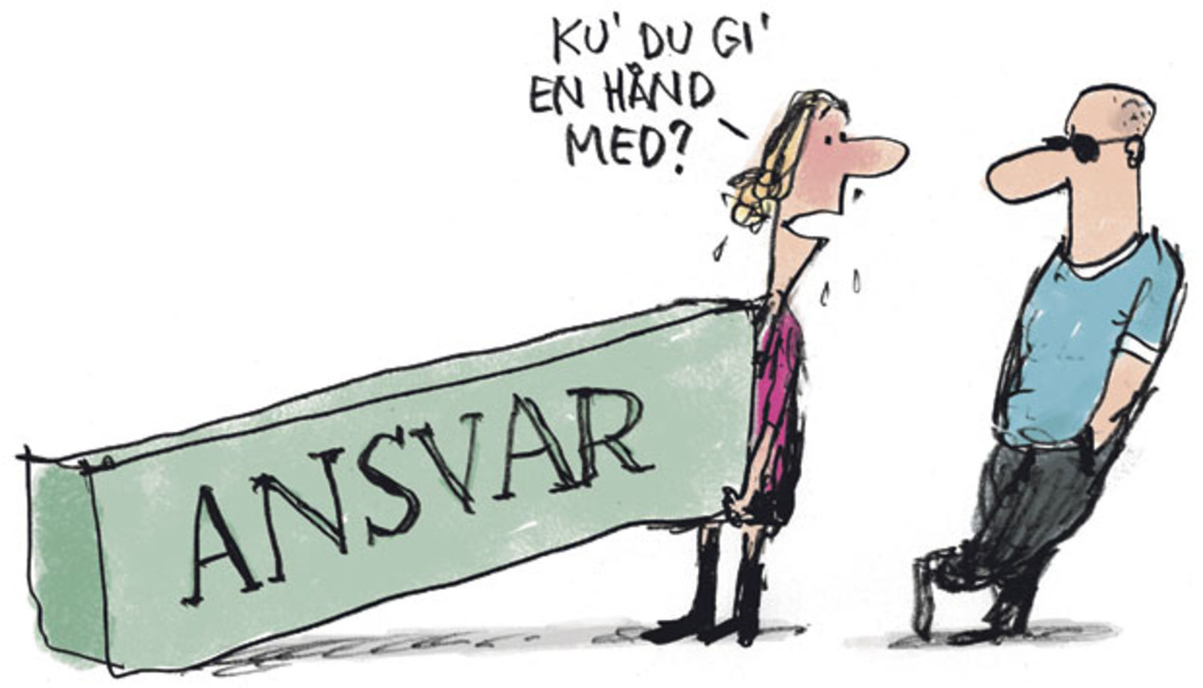
Ansvar
Vi er jo omkring patienterne 24 timer i døgnet, det er også os, der er der, når patienten bliver om-lejret og vi kan se, nu er der også en pneumoni på højre side og nu ligger vi ham om på den dårlige side, så kan vi jo godt se det, og så ændrer vi selv på det. Det er os, der gør erfaringerne.
Ja, og så spørger man som sagt lægen bagefter eller drøfter det.
Vi har altid været gode til, eller altid skullet regulere
på ilten med det samme og alle andre indstillinger på
respiratoren er jo ofte lægeordinerede, men ilten har
vi fået lov til at styre rigtig meget selv og finde ud af,
hvor den skulle ligge!

Slide 12

Viden og kompetencer
Jeg var lige inde at kigge i vores PRI dokument her til morgen som siger, at
de neurokirurgiske patienter skal have en pO2 over 12, de hjerteopererede
patienter en pO2 over 10 og de ortopædkirurgiske patienter ca. omkring 8 …
men alt er jo individuelt og det er jo også i forhold til det lægerne de siger, hvor de gerne vil have at rammerne ligger for patienten, det får vi ordineret fra dag til dag.
På rammeordinationen der er der en pO2 på mellem 8 og 11,…og hvis man ligger dem højere op, så skal det være ordineret eller skal der skrues ned indtil de kommer under 11.
Men det er sjældent vores patienter ligger under pO2 grænsen, det er ofte de ligger til den gode side og det er jo en sygeplejerskevurdering, vi vil hellere give dem lidt for meget ilt, hvis vi kommer under O2 grænsen, så gør man noget ret hurtigt. Så jeg tror, at vi altid er lidt for rundhåndede i forhold til vores rammeordinationer.

Slide 13
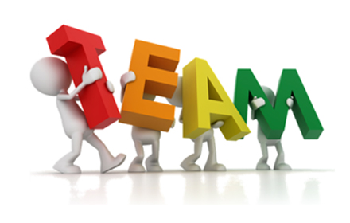
samarbejdskultur
Jeg syntes i hvert tilfælde, at vi bruger hinanden som rigtig store
sparringspartnere hos os og det er til mange forskellige ting. Ahh, jeg kender ikke ham her så godt, vil du godt lige fortælle lidt om ham, hans baggrund og hvordan du har gjort, så ja, vi bruger hinanden meget.
Eller man står der og tænker, er der et eller andet jeg har overset, jeg kan ikke selv gennemskue det og så får jeg lige en kollega ind og vi gennemgår patienten fra top til tå for at komme hele vejen rundt, fordi han reagerer måske ikke, som vi forventer at han skal, og er der et eller andet jeg har overset her, eller er der noget? Jo, så vi bruger hinanden og det er helt legalt, det er en god kultur, syntes jeg.
Jeg tror også, at er man på intensiv, så har man et meget tæt samarbejde med lægen og tæt kontakt med lægen, altså de går ikke ret langt væk, hvis man får en akut patient, der eventuelt skal tubes, og der er sådan en dialog hele tiden.

Slide 14
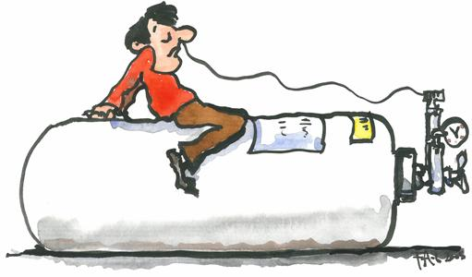
behandling
På en intensive afdeling, der er iltbehandling …
det er en af de primære ting, det fylder jo alt.
Og man kan jo sige, at man dør af hypoxi, man dør ikke af høj CO2 lynhurtigt, så man er nødt til at arbejde på den først og så få det reguleret ind – så det syntes jeg da er den eneste måde, man kan gøre det på (alle samtykker). Man er nødt til at sørge for, at de ikke er hypoxiske lige der i hvert fald.
Det, der betyder noget for mig også, det er de her rammeordinationer, fordi så har jeg et handlerum ... så det kan godt være, at jeg handler på min erfaring, men det er jo ikke nok, altså jeg har mine rammeordinationer, og de kan være snævre eller brede, det jeg har at bevæge mig indenfor, men det er et ”must” for mig at have dem, så kan jeg jo egentligt gøre mange handlinger, uden at jeg skal have lægen ind over …

Slide 15
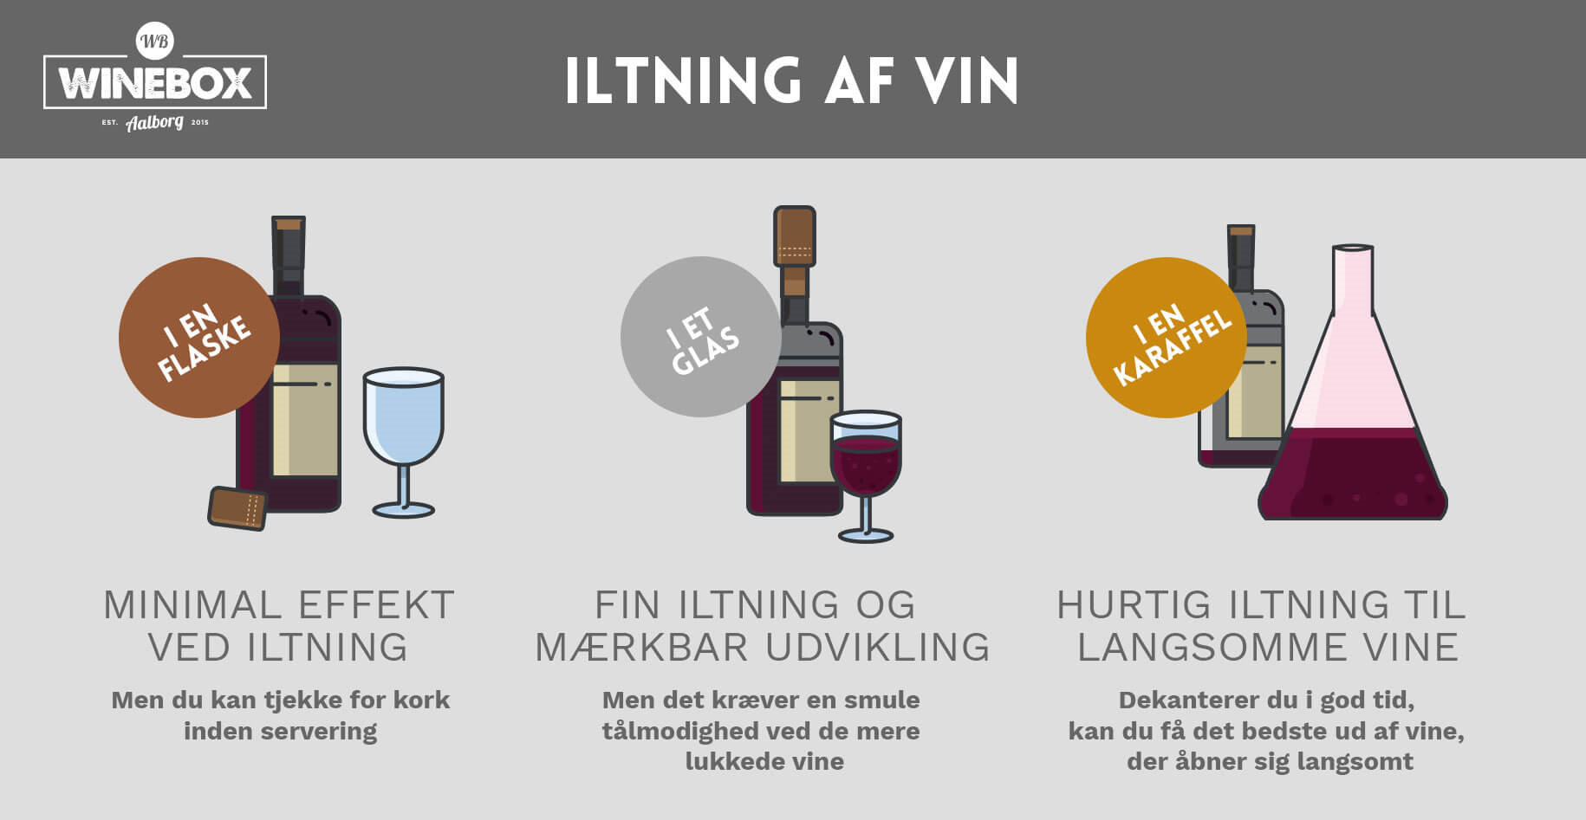
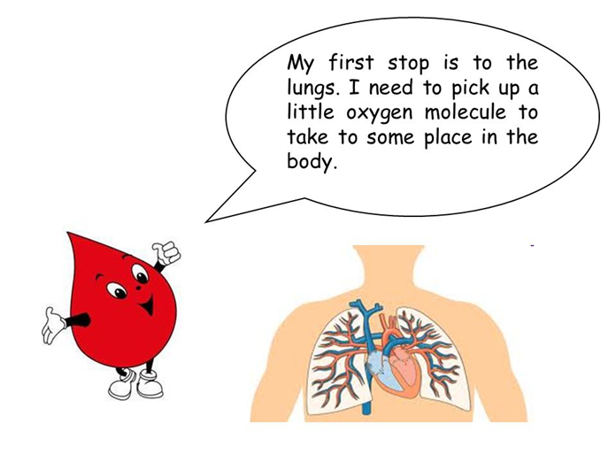

Slide 16
Tak for i dag
& Forskningsenhed for Klinisk Sygepleje

